Slide 1
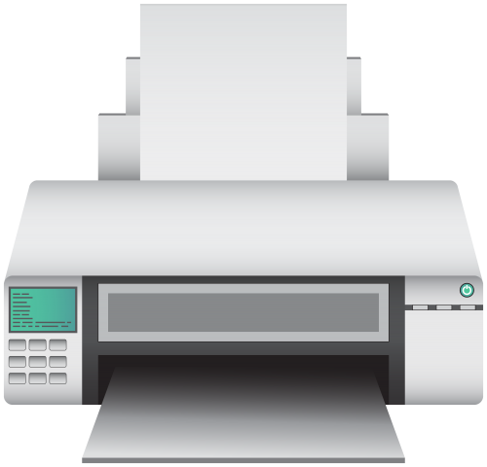



«Принтер» әдісі
Маған
бәрі түсінікті!
Тақырыпты жартылай түсіндім!
Тақырыпты мүлде түсінбедім!

